Slide 1

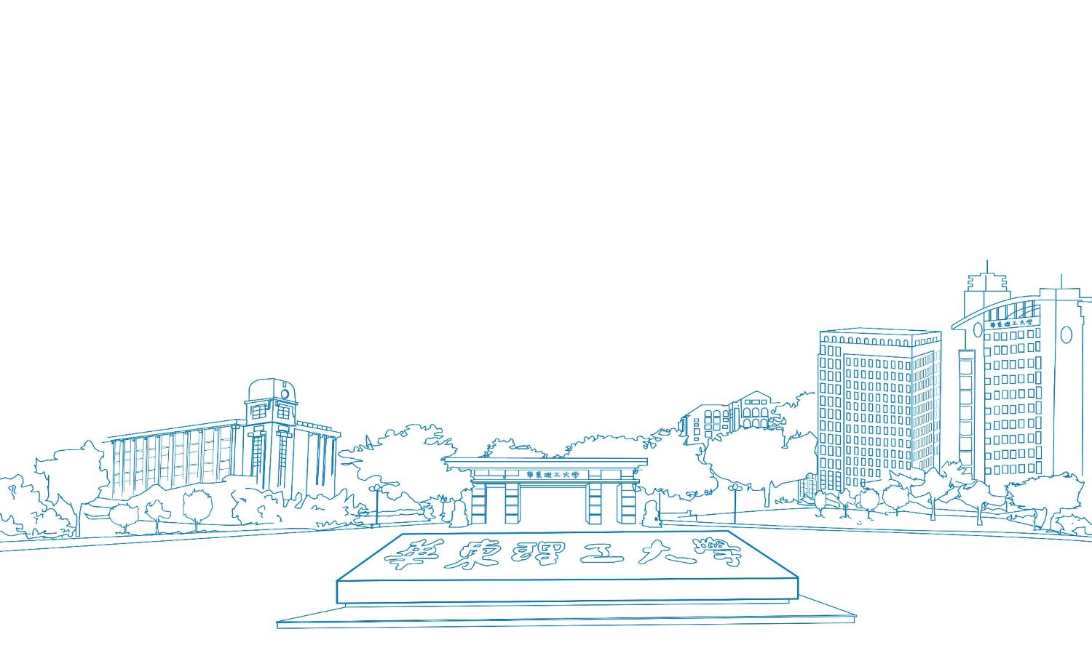
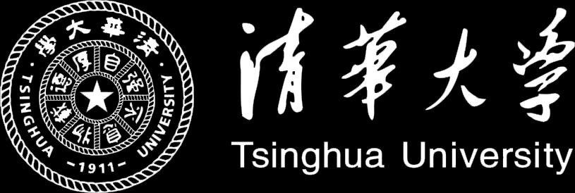
模式识别与统计学习
第五章 决策树

Slide 2
小复习
比较感知机，近邻分类器和朴素贝叶斯分类器
下列描述正确的是：
感知机的训练错误率为0
最近邻分类器的训练错误率为0
朴素贝叶斯分类器的训练错误率为0

Slide 3
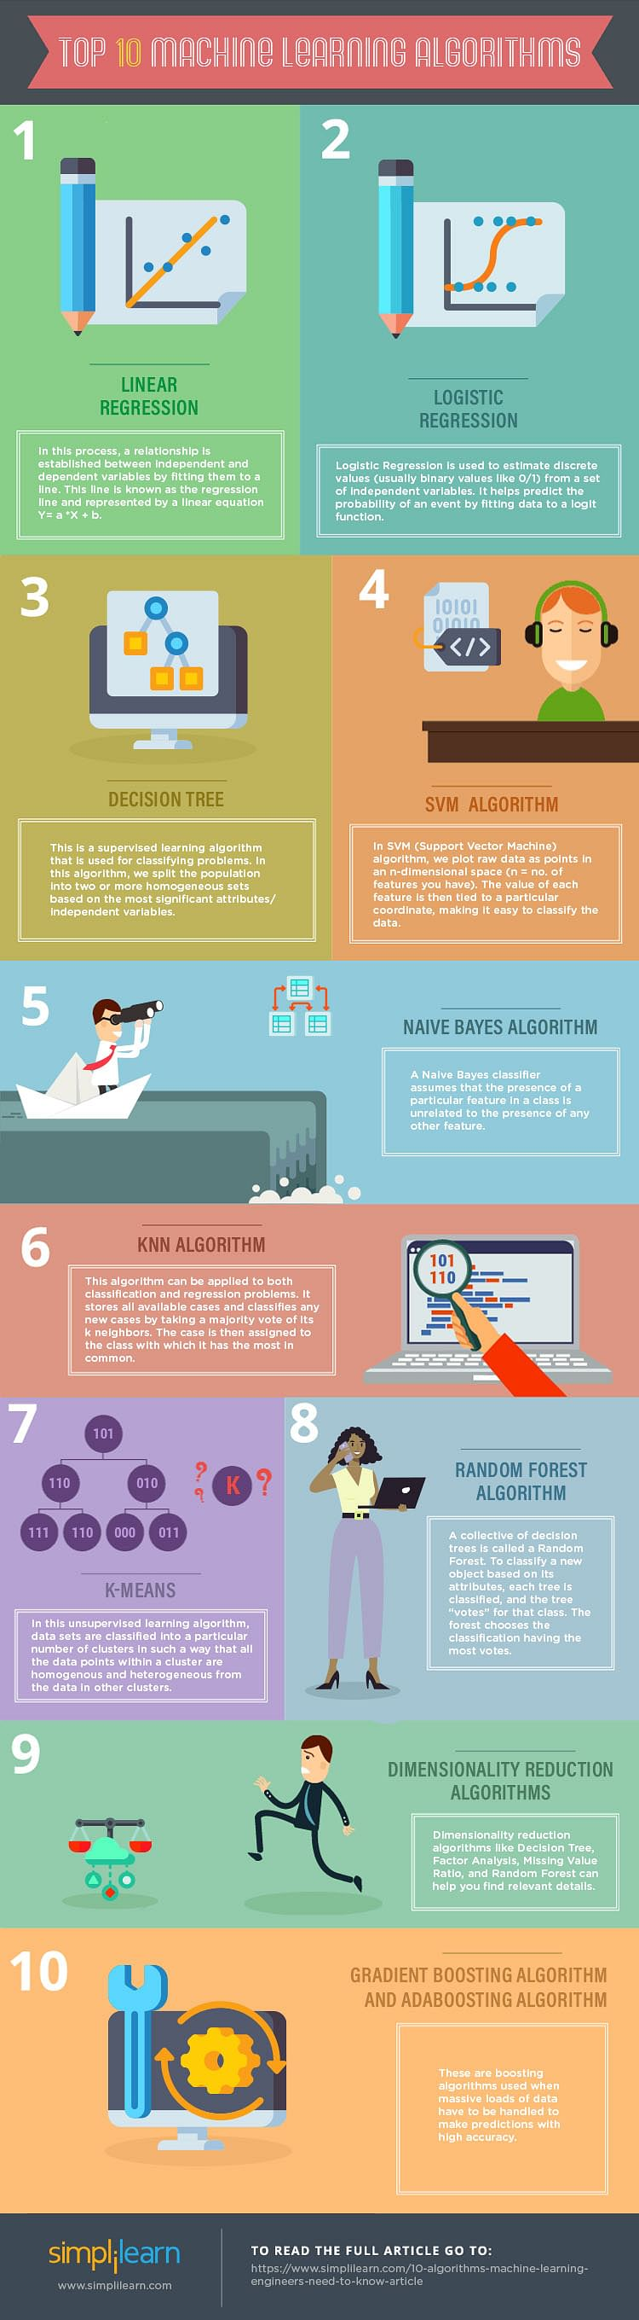
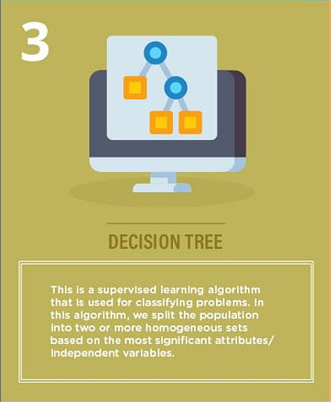
机器学习十大经典算法(初学者)
线性回归 (done before learning this course)
逻辑斯蒂回归
决策树
支持向量机
朴素贝叶斯 (done)
K近邻分类器（done）
K均值聚类
随机森林
降维算法
梯度提升与
自适应提升

Slide 4
提纲
决策树模型
决策树学习
决策树生成算法
决策树剪枝算法
*随机森林
: 特征选择与信息熵
: ID3, C4.5
: *预剪枝, *后剪枝, CART

Slide 5
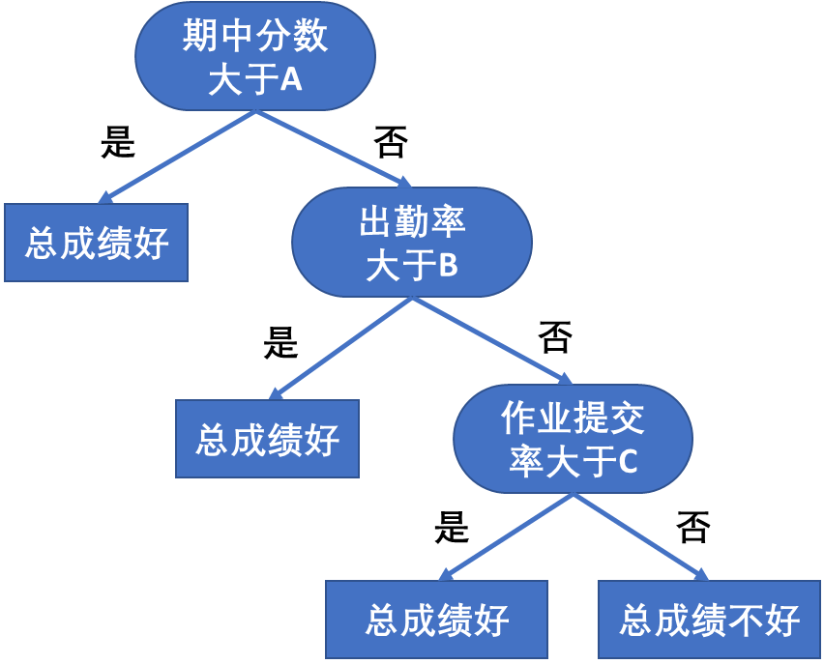
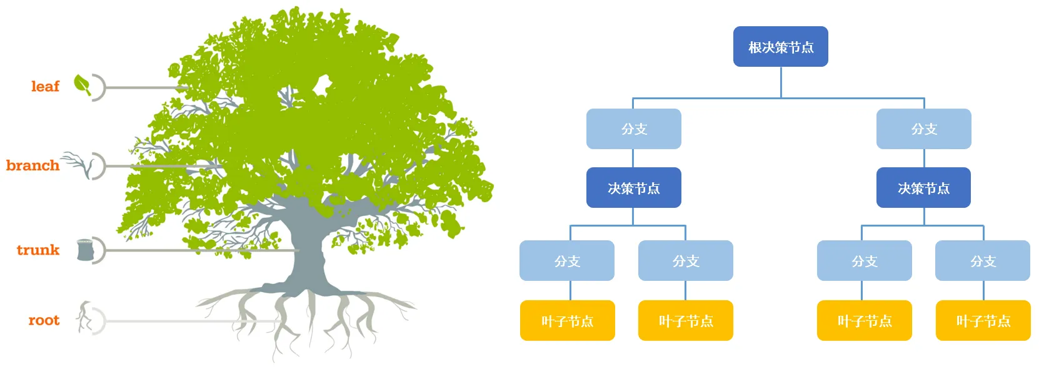
例：如何判断好学生

Slide 6
分类决策树的表示
一种描述对实例分类的树形结构
根结点、内部结点、叶结点 + 有向边
最上面的结点称为根结点, 是整个决策树的开始
每个分支是一个新的决策结点 (内部结点), 或者是树的叶子
每个内部结点代表一个问题或者决策, 通常对应待分类对象的属性
每个叶结点代表一种可能的分类结果
在沿着决策树从上到下的遍历过程中, 在每个结点都有一个测试, 对每个结点上问题的不同测试输出导致不同的分枝, 最后会达到一个叶结点
这一过程就是利用决策树进行分类的过程, 利用若干个变量来判断属性的类别

Slide 7
决策树模型：if-then规则的视角
决策树是一种典型的分类方法
首先对数据进行处理, 利用归纳算法生成可读的规则和决策树
然后使用决策对新数据进行分析
本质上是通过一系列规则对数据进行分类的过程
可看作If-then规则的集合
If-then规则: 互斥且完备

Slide 8
决策树模型：if-then规则的视角
伪算法
构建根结点
选择特征, 分割数据集
若子集被基本正确分类, 构建叶结点, 否则, 继续选择新的特征
重复以上步骤, 直至所有训练数据子集被正确分类

Slide 9
If-then规则的直接应用: CLS算法
CLS (Concept Learning System) 算法
CLS算法是早期的决策树学习算法, 是许多决策树学习算法的基础
CLS基本思想
从一棵空决策树开始, 选择某一属性（分类属性）作为测试属性, 该测试属性对应决策树中的决策结点
根据该属性的值的不同, 可将训练样本分成相应的子集:
如果该子集为空, 或该子集中的样本属于同一个类, 则该子集为叶结点
否则该子集对应于决策树的内部结点, 即测试结点, 需要选择一个新的分类属性对该子集进行划分, 直到所有的子集都为空或者属于同一类

Slide 10
If-then规则的直接应用: CLS算法
步骤
生成一颗空决策树和一张训练样本属性集;
若训练样本集T 中所有的样本都属于同一类, 则生成结点 T , 并终止学习算法; 否则
根据某种策略从训练样本属性表中选择属性 A 作为测试属性, 生成测试结点A
若A的取值为v₁, v₂, …, v_{m}, 则根据 A 的取值的不同,将 T 划分成 m 个子集 T₁, T₂, …, T_{m};
从训练样本属性表中删除属性 A;
转步骤2, 对每个子集递归调用CLS

Slide 11
If-then规则的直接应用: CLS算法
人员 | 眼睛颜色 | 头发颜色 | 所属人种
1 | 黑色 | 黑色 | 黄种人
2 | 蓝色 | 金色 | 白种人
3 | 灰色 | 金色 | 白种人
4 | 蓝色 | 红色 | 白种人
5 | 灰色 | 红色 | 白种人
6 | 黑色 | 金色 | 混血
7 | 灰色 | 黑色 | 混血
8 | 蓝色 | 黑色 | 混血

Slide 12
If-then规则的直接应用: CLS算法
眼睛颜色
黑色
灰色
蓝色
头发颜色
头发颜色
头发颜色
黑色
黑色
混血[7]
金色
金色
红色
金色
红色
黑色
黄种人[1]
混血[6]
白种人[2]
白种人[4]
混血[8]
白种人[3]
白种人[5]

Slide 13
决策树模型: 条件概率分布的视角
决策树还可以表示给定特征条件下类的条件概率分布
条件概率分布定义在特征空间的一个划分 (partition) 上
将特征空间划分为互不相交的单元 (cell) 或区域 (region), 并在每个单元定义一个类的概率分布, 就构成了一个条件概率分布:
P(Y = +1|X = c) > 0.5 → c属于+类
决策树的一条路径对应于划分中的一个单元
决策树所表示的条件概率分布由各个单元给定条件下类的条件概率分布组成

Slide 14
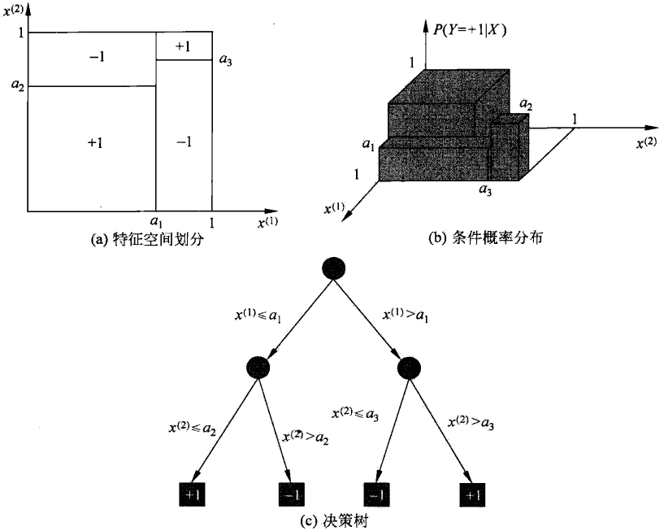
决策树模型：条件概率分布的视角

Slide 15
决策树优点
推理过程容易理解, 决策推理过程可以表示成If-Then形式
推理过程完全依赖于属性变量的取值特点
可自动忽略对目标变量没有贡献的属性变量, 也为判断属性变量的重要性、减少变量的数目提供参考

Slide 16
CLS算法的问题
CLS算法问题:
根据某种策略从训练样本属性表中选择属性A作为测试属性, 没有规定采用何种测试属性
实践表明, 测试属性集的组成以及测试属性的先后对决策树的学习具有举足轻重的影响

Slide 17
提纲
决策树模型
决策树学习
决策树生成算法
决策树剪枝算法
*随机森林
: 特征选择与信息熵
: ID3, C4.5
: *预剪枝, *后剪枝, CART

Slide 18
决策树学习
本质: 从训练数据集中归纳出一组分类规则, 与训练数据集不相矛盾的决策树
假设空间: 无穷多个概率模型
决策树学习是由训练数据集估计条件概率模型. 基于特征空间划分的类的条件概率模型有无穷多个
能对训练数据进行正确分类的决策树可能有多个, 也可能 一个也没有, 我们需要的是一个与训练数据矛盾较小的决策树, 同时具有很好的泛化能力
我们选择的条件概率模型应该不仅对训练数据有很好的拟合, 而且对未知数据有很好的预测

Slide 19
决策树学习
理想的决策树有3种:
叶结点数最少
叶结点深度最小
叶结点数最少且叶结点深度最小
找到这种最优的决策树是NP难题
决策树学习的目的就是要找到尽可能趋向于最优的决策树

Slide 20
决策树学习
策略: 最小化损失函数
正则化极大似然函数
由于从所有可能决策树中选择最优决策树是NP完全问题
所以通常采用启发式方法, 生成次优解(Sub-optimal)
特征选择: 递归选择最优特征
生成: 对应特征空间划分, 直到所有训练子集被基本正确分类
剪枝: 避免过拟合, 具有更好泛化能力

Slide 21
特征选择与信息熵：CLS例
学生膳食结构和缺钙调查表
学生 | 鸡肉 | 猪肉 | 牛肉 | 羊肉 | 鱼肉 | 鸡蛋 | 青菜 | 番茄 | 牛奶 | 健康情况
1 | 0 | 1 | 1 | 0 | 1 | 0 | 1 | 0 | 1 | 不缺钙
2 | 0 | 0 | 0 | 0 | 1 | 1 | 1 | 1 | 1 | 不缺钙
3 | 1 | 1 | 1 | 1 | 1 | 0 | 1 | 0 | 0 | 缺钙
4 | 1 | 1 | 0 | 0 | 1 | 1 | 0 | 0 | 1 | 不缺钙
5 | 1 | 0 | 0 | 1 | 1 | 1 | 0 | 0 | 0 | 缺钙
6 | 1 | 1 | 1 | 0 | 0 | 1 | 0 | 1 | 0 | 缺钙
7 | 0 | 1 | 0 | 0 | 0 | 1 | 1 | 1 | 1 | 不缺钙
8 | 0 | 1 | 0 | 0 | 0 | 1 | 1 | 1 | 0 | 缺钙
9 | 0 | 1 | 0 | 0 | 0 | 1 | 1 | 1 | 1 | 不缺钙
10 | 1 | 0 | 1 | 1 | 1 | 1 | 0 | 1 | 1 | 不缺钙

Slide 22
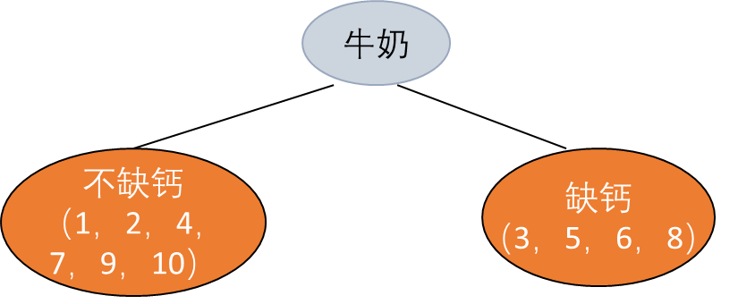
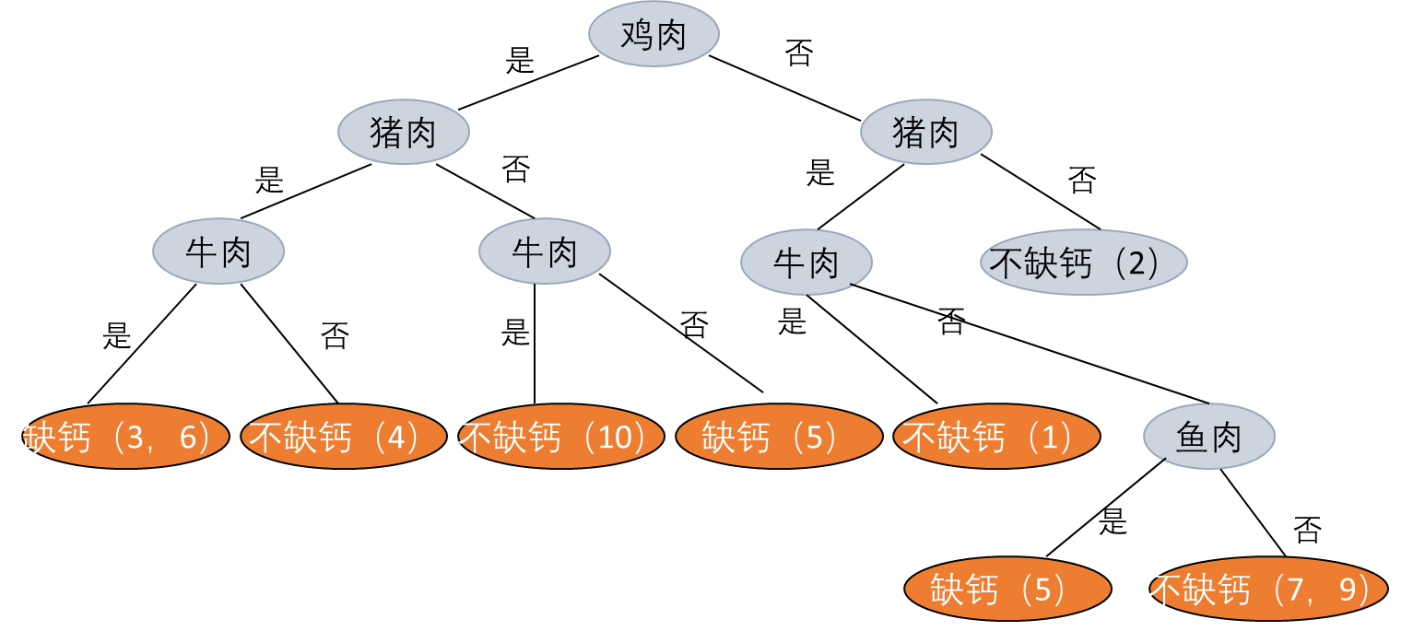
特征选择与信息熵：CLS例

Slide 23
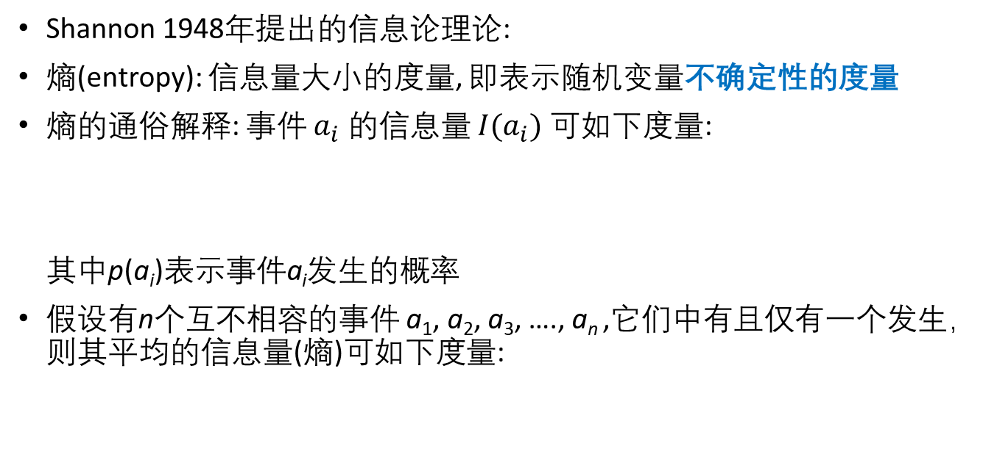
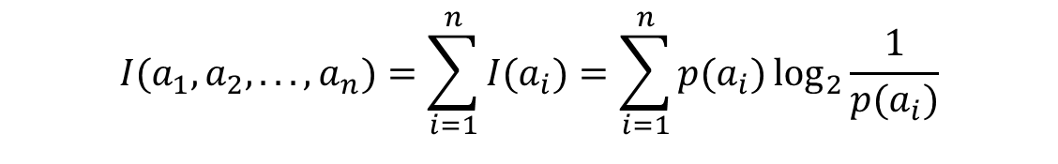
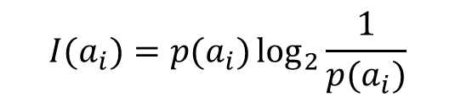
熵与信息增益
Shannon 1948年提出的信息论理论:
熵(entropy): 信息量大小的度量, 即表示随机变量不确定性的度量
熵的通俗解释: 事件 $a_{i}$ 的信息量 $I(a_{i})$ 可如下度量:
其中p(a_{i})表示事件a_{i}发生的概率
假设有n个互不相容的事件 a₁, a₂, a₃, …., a_{n} ,它们中有且仅有一个发生，则其平均的信息量(熵)可如下度量:
$$I(a_{i})=p(a_{i})\log_{2}{\frac{1}{p(a_{i})}}$$
$$I(a_{1},a_{2},...,a_{n})=\sum_{i=1}^{n}{I(a_{i})}=\sum_{i=1}^{n}{p(a_{i})\log_{2}{\frac{1}{p(a_{i})}}}$$

Slide 24
熵与信息增益
当获取信息时, 将不确定的内容转为确定的内容,因此信息伴着不确定性
从直觉上讲, 小概率事件比大概率事件包含的信息量大: “百年一见” 比“习以为常” 的信息量大

Slide 25

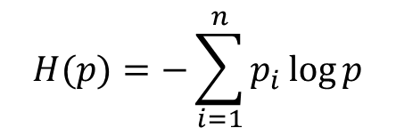
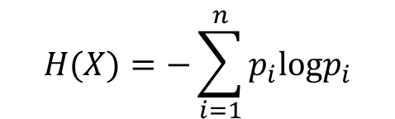
熵与信息增益
设X是一个取有限个值的离散随机变量, 其概率分布为:
则随机变量X的熵定义为:
使用以2为底的对数, 熵的单位称作比特(bit)
以e为底的对数(自然对数), 熵的单位称作纳特(nat)
熵只依赖于X的分布, 与X的取值无关
$$P(X=x_{i})=p_{i}, i=1,2,⋯,n$$
$$H(X)=−\sum_{i=1}^{n}{p_{i}{logp}_{i}}$$
$$H(p)=−\sum_{i=1}^{n}{p_{i}}\log{p}$$

Slide 26
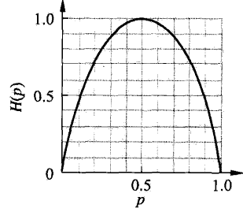
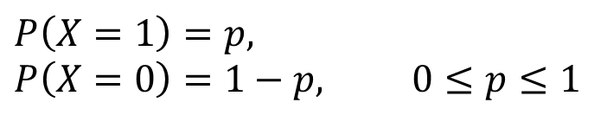

熵与信息增益
熵越大, 随机变量的不确定性越大:
当X为0-1分布时:
熵:
$$0≤H(p)≤\log{n}$$
$$P\left(X=1\right)=p,$$
$$P\left(X=0\right)=1−p, \text{0}≤p≤1$$
$$H(p)=−p\log_{2}{p}−(1−p)\log_{2}{(}1−p)$$

Slide 27
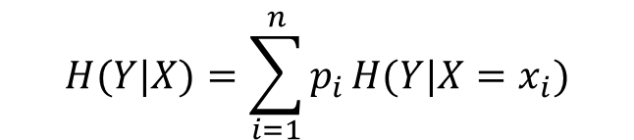
熵与信息增益
设有随机变量(X, Y), 其联合概率分布为:
条件熵 H(Y|X): 表示在己知随机变量 X 的条件下随机变量 Y 的不确定性, 定义为给定 X 条件下 Y 的条件概率分布的熵对 X 的数学期望:
当熵和条件熵中的概率由数据估计 (特别是极大似然估计) 得到时, 所对应的熵与条件熵分别称为经验熵 (empirical entropy) 和经验条件熵 (empirical conditional entropy)
$$P\left(X=x_{i},Y=y_{j}\right)=p_{ij}, i=1, 2,⋯,n;{ } j=1,2,⋯,m$$
$$H(Y|X)=\sum_{i=1}^{n}{p_{i}}H(Y|X=x_{i})$$

Slide 28
熵与信息增益
定义5.2 信息增益Information gain
特征A对训练数据集D的信息增益, g(D, A), 定义为集合D的经验熵H(D)与特征A给定条件下D的经验条件熵H(D|A)之差, 即
g(D, A) = H(D) - H(D|A)
表示得知特征A的信息而使得不确定性减少的程度.
—般地, 熵H(Y)与条件熵H(Y|X)之差称为互信息 (mutual information)
决策树学习中的信息增益等价于训练数据集中类与特征的互信息

Slide 29
信息增益的计算
设训练数据集为D
|D|表示其样本容量, 即样本个数
设有K个类 C_{k}, k = 1, 2, …K
|C_{k} |为属于类 C_{k} 的样本个数
特征A有n个不同的 取值 {a₁, a₂ … a_{n}}, 根据特征 A 的取值, 将 D 划分为 n 个子集 D₁…D_{n}
|D_{i}|为 D_{i} 的样本个数
记子集 D_{i} 中属于类 C_{k} 的样本集合为 D_{ik}
|D_{ik}|为 D_{ik} 的样本个数

Slide 30
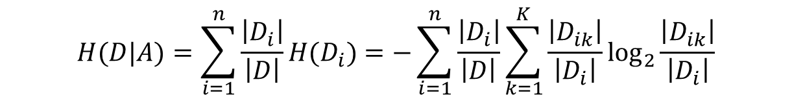
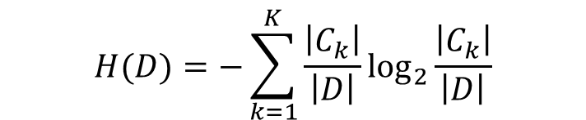

信息增益的计算
已知: 训练数据集D和特征A
求: 特征A对训练数据集D的信息增益g(D, A)
1、计算数据集D的经验熵H(D)
2、计算特征A对数据集D的经验条件熵H(D|A)
3、计算信息增益
$$H(D)=−\sum_{k=1}^{K}{\frac{\left|C_{k}\right|}{\left|D\right|}}\log_{2}{\frac{\left|C_{k}\right|}{\left|D\right|}}$$
$$H(D|A)=\sum_{i=1}^{n}{\frac{\left|D_{i}\right|}{\left|D\right|}}H(D_{i})=−\sum_{i=1}^{n}{\frac{\left|D_{i}\right|}{\left|D\right|}\sum_{k=1}^{K}{\frac{\left|D_{ik}\right|}{\left|D_{i}\right|}\log_{2}{\frac{\left|D_{ik}\right|}{\left|D_{i}\right|}}}}$$
$$g(D,A)=H(D)−H(D|A)$$

Slide 31
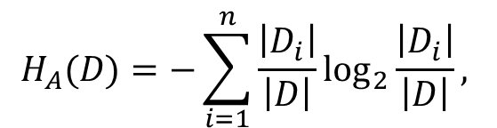

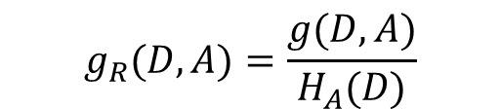
信息增益比
以信息增益作为划分训练数据集的特征, 存在偏向于选择取值较多的特征的问题
使用信息增益比可以对这一问题进行校正
定义5.3 信息增益比
特征A对训练数据集D的信息增益比定义为信息增益与训练数据集D关于特征A的值的熵之比
$$g_{R}(D,A)=\frac{g(D,A)}{H_{A}(D)}$$
$$H_{A}(D)=−\sum_{i=1}^{n}{\frac{\left|D_{i}\right|}{\left|D\right|}\log_{2}{\frac{\left|D_{i}\right|}{\left|D\right|}}},$$
$$n是特征A取值的个数。$$

Slide 32
提纲
决策树模型
决策树学习
决策树生成算法
决策树剪枝算法
*随机森林
: 特征选择与信息熵
: ID3, C4.5
: 预剪枝，后剪枝，CART

Slide 33
决策树算法
与决策树相关的重要算法包括: CLS, ID3, C4.5, CART
算法的发展过程
Hunt, Marin和Stone于1966年研制的CLS学习系统, 用于学习单个概念
1979年, J.R. Quinlan 给出ID3算法, 并在1983年和1986年对ID3 进行了总结和简化, 使其成为决策树学习算法的典型
Schlimmer 和Fisher 于1986年对ID3进行改造, 在每个可能的决策树节点创建缓冲区, 使决策树可以递增式生成, 得到ID4算法
1988年, Utgoff 在ID4基础上提出了ID5学习算法, 进一步提高了效率
1993年, Quinlan 进一步发展了ID3算法, 改进成C4.5算法
另一类决策树算法为CART, 与C4.5不同的是, CART的决策树由二元逻辑问题生成, 每个树节点只有两个分枝, 分别包括学习实例的正例与反例

Slide 34
决策树ID3 (分类) 算法
ID3算法是一种经典的决策树学习算法, 由Quinlan于1979年提出
主要针对属性选择问题, 是决策树学习方法中最具影响和最为典型的算法
使用信息增益选择测试属性

Slide 35
例：决策树生成
计数 | 年龄 | 收入 | 学生 | 信誉 | 买电子产品？
64 | 青 | 高 | 否 | 良 | 不买
64 | 青 | 高 | 否 | 优 | 不买
128 | 中 | 高 | 否 | 良 | 买
60 | 老 | 中 | 否 | 良 | 买
64 | 老 | 低 | 是 | 良 | 买
64 | 老 | 低 | 是 | 优 | 不买
64 | 中 | 低 | 是 | 优 | 买
128 | 青 | 中 | 否 | 良 | 不买
64 | 青 | 低 | 是 | 良 | 买
132 | 老 | 中 | 是 | 良 | 买
64 | 青 | 中 | 是 | 优 | 买
32 | 中 | 中 | 否 | 优 | 买
32 | 中 | 高 | 是 | 良 | 买
63 | 老 | 中 | 否 | 优 | 不买
1 | 老 | 中 | 否 | 优 | 买
假定公司收集了右表数据, 那么对于任意给定的客人 (测试样例), 你能帮助公司将这位客人归类吗?
即: 你能预测这位客人是属于“买”计算机的那一类, 还是属于“不买”计算机的那一类?
又: 你需要多少有关这位客人的信息才能回答这个问题?

Slide 36
例：决策树生成
计数 | 年龄 | 收入 | 学生 | 信誉 | 买电子产品？
64 | 青 | 高 | 否 | 良 | 不买
64 | 青 | 高 | 否 | 优 | 不买
128 | 中 | 高 | 否 | 良 | 买
60 | 老 | 中 | 否 | 良 | 买
64 | 老 | 低 | 是 | 良 | 买
64 | 老 | 低 | 是 | 优 | 不买
64 | 中 | 低 | 是 | 优 | 买
128 | 青 | 中 | 否 | 良 | 不买
64 | 青 | 低 | 是 | 良 | 买
132 | 老 | 中 | 是 | 良 | 买
64 | 青 | 中 | 是 | 优 | 买
32 | 中 | 中 | 否 | 优 | 买
32 | 中 | 高 | 是 | 良 | 买
63 | 老 | 中 | 否 | 优 | 不买
1 | 老 | 中 | 否 | 优 | 买
谁在买？
年龄？
青
中
老
学生？
买
信誉？
否
是
优
良
不买
买
不买
买

Slide 37
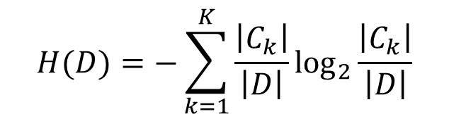
计数 | 年龄 | 收入 | 学生 | 信誉 | 买电子产品？
64 | 青 | 高 | 否 | 良 | 不买
64 | 青 | 高 | 否 | 优 | 不买
128 | 中 | 高 | 否 | 良 | 买
60 | 老 | 中 | 否 | 良 | 买
64 | 老 | 低 | 是 | 良 | 买
64 | 老 | 低 | 是 | 优 | 不买
64 | 中 | 低 | 是 | 优 | 买
128 | 青 | 中 | 否 | 良 | 不买
64 | 青 | 低 | 是 | 良 | 买
132 | 老 | 中 | 是 | 良 | 买
64 | 青 | 中 | 是 | 优 | 买
32 | 中 | 中 | 否 | 优 | 买
32 | 中 | 高 | 是 | 良 | 买
63 | 老 | 中 | 否 | 优 | 不买
1 | 老 | 中 | 否 | 优 | 买
计算数据集D的经验熵
$$H(D)=−\sum_{k=1}^{K}{\frac{\left|C_{k}\right|}{\left|D\right|}}\log_{2}{\frac{\left|C_{k}\right|}{\left|D\right|}}$$
两分类: 买/不买
|C₁|(买) = 641
|C₂|(不买) = 383
|D|=|C₁|+|C₂| = 1024
P₁ = 641/1024 = 0.6260
P₂ = 383/1024 = 0.3740
H(D) = -P₁Log₂P₁-P₂Log₂P₂ = 0.9537

Slide 38
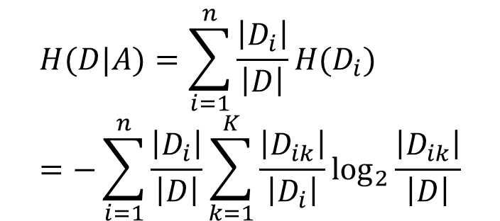
计数 | 年龄 | 收入 | 学生 | 信誉 | 买电子产品？
64 | 青 | 高 | 否 | 良 | 不买
64 | 青 | 高 | 否 | 优 | 不买
128 | 中 | 高 | 否 | 良 | 买
60 | 老 | 中 | 否 | 良 | 买
64 | 老 | 低 | 是 | 良 | 买
64 | 老 | 低 | 是 | 优 | 不买
64 | 中 | 低 | 是 | 优 | 买
128 | 青 | 中 | 否 | 良 | 不买
64 | 青 | 低 | 是 | 良 | 买
132 | 老 | 中 | 是 | 良 | 买
64 | 青 | 中 | 是 | 优 | 买
32 | 中 | 中 | 否 | 优 | 买
32 | 中 | 高 | 是 | 良 | 买
63 | 老 | 中 | 否 | 优 | 不买
1 | 老 | 中 | 否 | 优 | 买
计算数据集D对各属性的经验条件熵
$$H(D|A)=\sum_{i=1}^{n}{\frac{\left|D_{i}\right|}{\left|D\right|}}H(D_{i}) \\ =−\sum_{i=1}^{n}{\frac{\left|D_{i}\right|}{\left|D\right|}}\sum_{k=1}^{K}{\frac{\left|D_{ik}\right|}{\left|D_{i}\right|}}\log_{2}{\frac{\left|D_{ik}\right|}{\left|D\right|}}$$
条件属性共4个:
年龄、收入、学生、信誉
分别计算不同属性的信息增益

Slide 39
计数 | 年龄 | 收入 | 学生 | 信誉 | 买电子产品？
64 | 青 | 高 | 否 | 良 | 不买
64 | 青 | 高 | 否 | 优 | 不买
128 | 中 | 高 | 否 | 良 | 买
60 | 老 | 中 | 否 | 良 | 买
64 | 老 | 低 | 是 | 良 | 买
64 | 老 | 低 | 是 | 优 | 不买
64 | 中 | 低 | 是 | 优 | 买
128 | 青 | 中 | 否 | 良 | 不买
64 | 青 | 低 | 是 | 良 | 买
132 | 老 | 中 | 是 | 良 | 买
64 | 青 | 中 | 是 | 优 | 买
32 | 中 | 中 | 否 | 优 | 买
32 | 中 | 高 | 是 | 良 | 买
63 | 老 | 中 | 否 | 优 | 不买
1 | 老 | 中 | 否 | 优 | 买
计算 “年龄”的熵
年龄共分三个组:
青年、中年、老年
青年
|D₁₁|(买) = 128
|D₁₂|(不买) = 256
|D₁| = 384
P₁ = 128/384
P₂ = 256/384
H(D₁) = -P₁Log₂P₁ - P₂Log₂P₂ = 0.9183

Slide 40
计数 | 年龄 | 收入 | 学生 | 信誉 | 买电子产品？
64 | 青 | 高 | 否 | 良 | 不买
64 | 青 | 高 | 否 | 优 | 不买
128 | 中 | 高 | 否 | 良 | 买
60 | 老 | 中 | 否 | 良 | 买
64 | 老 | 低 | 是 | 良 | 买
64 | 老 | 低 | 是 | 优 | 不买
64 | 中 | 低 | 是 | 优 | 买
128 | 青 | 中 | 否 | 良 | 不买
64 | 青 | 低 | 是 | 良 | 买
132 | 老 | 中 | 是 | 良 | 买
64 | 青 | 中 | 是 | 优 | 买
32 | 中 | 中 | 否 | 优 | 买
32 | 中 | 高 | 是 | 良 | 买
63 | 老 | 中 | 否 | 优 | 不买
1 | 老 | 中 | 否 | 优 | 买
计算“年龄”的熵
中年
|D₂₁|(买) = 256
|D₂₂|(不买) = 0
|D₂| = 256
P₁ = 256/256
P₂ = 0/256
H(D₂) = -P₁Log₂P₁ - P₂Log₂P₂ = 0

Slide 41
计数 | 年龄 | 收入 | 学生 | 信誉 | 买电子产品？
64 | 青 | 高 | 否 | 良 | 不买
64 | 青 | 高 | 否 | 优 | 不买
128 | 中 | 高 | 否 | 良 | 买
60 | 老 | 中 | 否 | 良 | 买
64 | 老 | 低 | 是 | 良 | 买
64 | 老 | 低 | 是 | 优 | 不买
64 | 中 | 低 | 是 | 优 | 买
128 | 青 | 中 | 否 | 良 | 不买
64 | 青 | 低 | 是 | 良 | 买
132 | 老 | 中 | 是 | 良 | 买
64 | 青 | 中 | 是 | 优 | 买
32 | 中 | 中 | 否 | 优 | 买
32 | 中 | 高 | 是 | 良 | 买
63 | 老 | 中 | 否 | 优 | 不买
1 | 老 | 中 | 否 | 优 | 买
计算“年龄”的熵
老年
|D₃₁|(买) = 257
|D₃₂|(不买) = 127
|D₃| = 384
P₁ = 257/384
P₂ = 127/384
H(D₃) = -P₁Log₂P₁ - P₂Log₂P₂ = 0.9157

Slide 42
计数 | 年龄 | 收入 | 学生 | 信誉 | 买电子产品？
64 | 青 | 高 | 否 | 良 | 不买
64 | 青 | 高 | 否 | 优 | 不买
128 | 中 | 高 | 否 | 良 | 买
60 | 老 | 中 | 否 | 良 | 买
64 | 老 | 低 | 是 | 良 | 买
64 | 老 | 低 | 是 | 优 | 不买
64 | 中 | 低 | 是 | 优 | 买
128 | 青 | 中 | 否 | 良 | 不买
64 | 青 | 低 | 是 | 良 | 买
132 | 老 | 中 | 是 | 良 | 买
64 | 青 | 中 | 是 | 优 | 买
32 | 中 | 中 | 否 | 优 | 买
32 | 中 | 高 | 是 | 良 | 买
63 | 老 | 中 | 否 | 优 | 不买
1 | 老 | 中 | 否 | 优 | 买
计算“年龄”的信息增益
H(D|A₁) = D₁/D × H(D₁) + D₂/D × H(D₂)
+ D₃/D × H(D₃)
= 384/1024 × 0.9183 + 0
+ 384/1024 × 0.9157
= 0.6877
g(D, A₁) = H(D) - H(D|A₁)
= 0.9537 - 0.6877
= 0.2660 (1)

Slide 43
计数 | 年龄 | 收入 | 学生 | 信誉 | 买电子产品？
64 | 青 | 高 | 否 | 良 | 不买
64 | 青 | 高 | 否 | 优 | 不买
128 | 中 | 高 | 否 | 良 | 买
60 | 老 | 中 | 否 | 良 | 买
64 | 老 | 低 | 是 | 良 | 买
64 | 老 | 低 | 是 | 优 | 不买
64 | 中 | 低 | 是 | 优 | 买
128 | 青 | 中 | 否 | 良 | 不买
64 | 青 | 低 | 是 | 良 | 买
132 | 老 | 中 | 是 | 良 | 买
64 | 青 | 中 | 是 | 优 | 买
32 | 中 | 中 | 否 | 优 | 买
32 | 中 | 高 | 是 | 良 | 买
63 | 老 | 中 | 否 | 优 | 不买
1 | 老 | 中 | 否 | 优 | 买
计算 “收入” 、 “学生” 、 “信誉”的信息增益
H(D|A₂) = 0.9361
g(D, A₂) = 0.9537-0.9361
=0.0176 (2)
H(D|A₃) = 0.7811
g(D, A₃) = 0.9537-0.7811
=0.1726 (3)
H(D|A₄) = 0.9048
g(D, A₃) = 0.9537-0.9048
=0.0453 (4)

Slide 44
计数 | 年龄 | 收入 | 学生 | 信誉 | 买电子产品？
64 | 青 | 高 | 否 | 良 | 不买
64 | 青 | 高 | 否 | 优 | 不买
128 | 中 | 高 | 否 | 良 | 买
60 | 老 | 中 | 否 | 良 | 买
64 | 老 | 低 | 是 | 良 | 买
64 | 老 | 低 | 是 | 优 | 不买
64 | 中 | 低 | 是 | 优 | 买
128 | 青 | 中 | 否 | 良 | 不买
64 | 青 | 低 | 是 | 良 | 买
132 | 老 | 中 | 是 | 良 | 买
64 | 青 | 中 | 是 | 优 | 买
32 | 中 | 中 | 否 | 优 | 买
32 | 中 | 高 | 是 | 良 | 买
63 | 老 | 中 | 否 | 优 | 不买
1 | 老 | 中 | 否 | 优 | 买
计算选择节点
“年龄”
g(D, A₁) = 0.2660 (1)
“学生”
g(D, A₃) = 0.1726 (3)
“收入”
g(D, A₂) = 0.0176 (2)
“信誉”
g(D, A₄) = 0.0453 (4)

Slide 45
年龄
青年
老年
计数 | 年龄 | 收入 | 学生 | 信誉 | 买电子产品？
64 | 青 | 高 | 否 | 良 | 不买
64 | 青 | 高 | 否 | 优 | 不买
128 | 青 | 中 | 否 | 良 | 不买
64 | 青 | 低 | 是 | 良 | 买
64 | 青 | 中 | 是 | 优 | 买
中年
买/
不买
买
买/
不买
叶子

Slide 46
青年 “买”与“不买”比例为128/256
|C₁|(买) = 128
|C₂|(不买) = 256
|D|= 384
P₁ = 128/384
P₂ = 256/384
H(D’) = -P₁Log₂P₁-P₂Log₂P₂ = 0.9183
计数 | 年龄 | 收入 | 学生 | 信誉 | 买电子产品？
64 | 青 | 高 | 否 | 良 | 不买
64 | 青 | 高 | 否 | 优 | 不买
128 | 青 | 中 | 否 | 良 | 不买
64 | 青 | 低 | 是 | 良 | 买
64 | 青 | 中 | 是 | 优 | 买

Slide 47
选择“收入”作为节点
分高、中、低
计数 | 年龄 | 收入 | 学生 | 信誉 | 买电子产品？
64 | 青 | 高 | 否 | 良 | 不买
64 | 青 | 高 | 否 | 优 | 不买
128 | 青 | 中 | 否 | 良 | 不买
64 | 青 | 低 | 是 | 良 | 买
64 | 青 | 中 | 是 | 优 | 买
H(D₁)=0
比例: 128/384=0.3333
H(D₂)=0.9183
比例: 192/384=0.5
H(D₃)=0
比例: 64/384=0.1667
经验条件熵:
H(D’|A₂) = 0.3333 × 0 + 0.5 × 0.9183 + 0.1667 × 0 = 0.4592
g(D’, A₂) = H(D’) - H(D’|A₂) = 0.9183 – 0.4592 = 0.4591

Slide 48
计数 | 年龄 | 收入 | 学生 | 信誉 | 买电子产品？
64 | 青 | 高 | 否 | 良 | 不买
64 | 青 | 高 | 否 | 优 | 不买
128 | 中 | 高 | 否 | 良 | 买
60 | 老 | 中 | 否 | 良 | 买
64 | 老 | 低 | 是 | 良 | 买
64 | 老 | 低 | 是 | 优 | 不买
64 | 中 | 低 | 是 | 优 | 买
128 | 青 | 中 | 否 | 良 | 不买
64 | 青 | 低 | 是 | 良 | 买
132 | 老 | 中 | 是 | 良 | 买
64 | 青 | 中 | 是 | 优 | 买
32 | 中 | 中 | 否 | 优 | 买
32 | 中 | 高 | 是 | 良 | 买
63 | 老 | 中 | 否 | 优 | 不买
1 | 老 | 中 | 否 | 优 | 买
年龄
青年
中年
老年
学生
买
信誉
叶子
否
是
优
良
不买
买
买
买/
不买
叶子
叶子
叶子
买

Slide 49
决策树ID3 (分类) 算法
输入: 训练数据集 D, 特征集 A, 阈值 ε
输出: 决策树T
(1) 若 D 中所有实例属于同一类 C_{k}, 则 T 为单结点树, 并将类 C_{k} 作为该结点的类标记, 返回T;
(2) 若A = ∅, 则T为单结点树, 并将D中实例数最大的类C_{k}作为该结点的标记, 返回T;
(3) 否则, 计算A中各特征对D的信息增益, 选择信息增益最大的特征 A_{g}
(4) 如果 A_{g} 的信息增益小于阈值 ε, 则置T为单结点树, 并将D中实例数最大的类 C_{k} 作为该结点的标记, 返回T

Slide 50
决策树ID3 (分类) 算法
(5) 否则, 对 A_{g} 的每一可能值, 依 A_{g} = a_{i} 将 D 分割为若干非空子集 D_{i}, 将 D_{i} 中实例数最大的类 C_{k} 作为标记, 构建子结点, 由结点和子结点构成树 T, 返回树 T
(6) 对第 i 个子结点, 以 D_{i} 为训练集, 以 A - {A_{g}} 为特征集, 递归地调用(1)-(5), 得到子树 T_{i}, 返回 T_{i}
ID3算法的基本思想就是, 以信息熵为度量, 用于决策树结点的属性选择，每次优先选取信息量最多的属性, 亦即能使熵值变为最小的属性, 以构造一颗熵值下降最快的决策树, 到叶子节点处的熵值为0
此时, 每个叶子节点对应的实例集中的实例属于同一类

Slide 51
决策树C4.5 (分类) 算法
将ID3算法中“选择信息增益最大的特征” 改为“选择信息增益比最大的特征” , 即得C4.5 (分类) 算法

Slide 52
连续值处理
决策树算法比较适合处理离散数值的属性
在应用连续属性值时, 在一个树结点可以将属性A_{i}的值划分为几个区间, 然后信息增益的计算就可以采用和离散值处理一样的方法
原则上, 可以将 A_{i} 的属性划分为任意数目的空间
C4.5 (回归) 算法中采用的是二元分割 (Binary Split), 需要找出一个合适的分割阈值

Slide 53
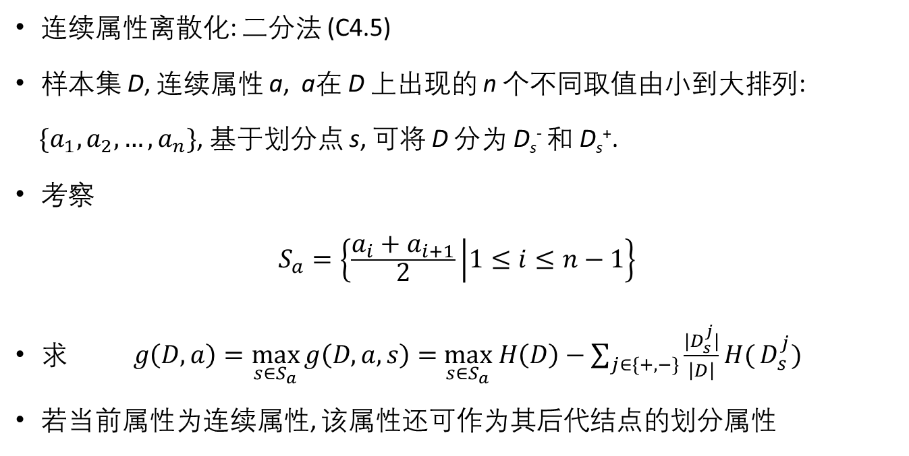
连续值处理
连续属性离散化: 二分法 (C4.5)
样本集 D, 连续属性 a, a在 D 上出现的 n 个不同取值由小到大排列:
$\{a_{1},a_{2}, …,a_{n}\}$, 基于划分点 s, 可将 D 分为 D_{s}⁻ 和 D_{s}⁺.
考察
$$S_{a}=\left\{\frac{a_{i}+a_{i+1}}{2} | 1≤i≤n−1\right\}$$
求 $g\left(D,a\right)=\max_{s∈S_{a}}{g\left(D,a,s\right)=}$ $\max_{s∈S_{a}} H\left(D\right)−\sum_{j∈\left\{+,−\right\}}{\frac{{|D}_{s}^{j}|}{\left|D\right|}H(}D_{s}^{j})$
若当前属性为连续属性, 该属性还可作为其后代结点的划分属性

Slide 54
决策树的剪枝(pruning)
过拟合问题
决策树算法增长树的每一个分支的深度, 直到恰好能对训练样例比较完美地分类
实际应用中, 当数据中有噪声或训练样例的数量太少以至于不能产生目标函数的有代表性的采样时, 该策略可能会遇到困难
在以上情况发生时, 这个简单的算法产生的树会过拟合训练样例

Slide 55
回顾：决策树学习
理想的决策树有3种:
叶结点数最少
叶结点深度最小
叶结点数最少且叶结点深度最小
然而, 洪家荣等人已经证明了要找到这种最优的决策树是NP难题
因此, 决策树学习的目的就是要找到尽可能趋向于最优的决策树

Slide 56
决策树的剪枝(pruning)
剪枝是决策树学习算法应对过拟合的主要手段
预剪枝(prepruning)
在决策树生成过程中, 对每个结点在划分前先进行估计
若当前结点的划分不能带来决策树泛化性能提升, 则停止划分, 并标记当前结点为叶结点
后剪枝(post-pruning)
从训练集先生成一棵完整的决策树
自底而上地考察非叶结点, 若将该结点对应的子树替换为叶结点能带来决策树泛化性能提升, 则将该子树替换为叶结点

Slide 57
决策树的剪枝
预剪枝
限定决策树的深度
设定一个阈值 (回顾: ID3)

Slide 58
决策树ID3算法 (预剪枝)
输入: 训练数据集 D , 特征集 A , 阈值 ε
输出: 决策树 T
(1) 若 D 中所有实例属于同一类 C_{k} , 则 T 为单结点树, 并将类 C_{k} 作为该结点的类标记, 返回 T;
(2) 若A = ∅ , 则 T 为单结点树, 并将 D 中实例数最大的类 C_{k} 作为该结点的标记, 返回 T;
(3) 否则, 计算 A 中各特征对 D 的信息增益, 选择信息增益最大的特征 A_{g}
(4) 如果 A_{g} 的信息增益小于阈值 ε，则置T为单结点树，并将D中实例数最大的类 C_{k} 作为该结点的标记，返回T
(5) 否则, ……

Slide 59
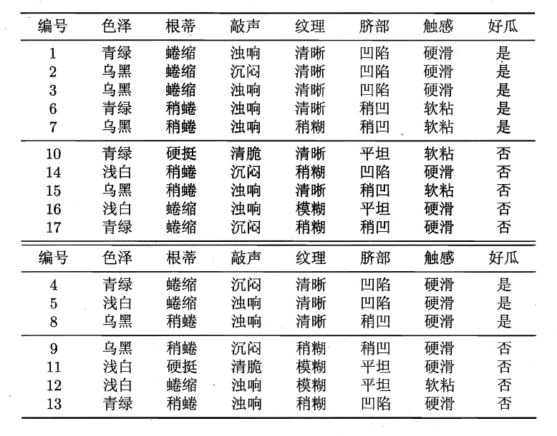
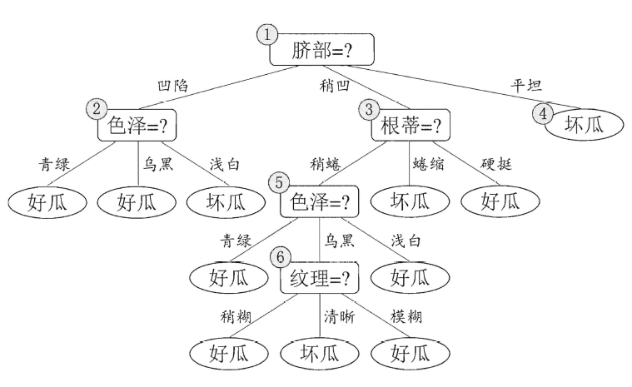
决策树的剪枝
设置某个指标，比较结点划分前后的泛化能力（例）
训练集
验证集
未剪枝决策树（信息增益准则）

Slide 60
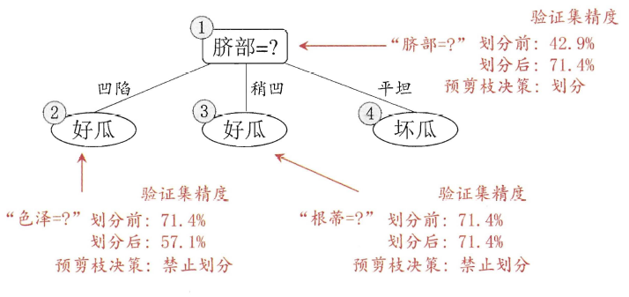
决策树的剪枝
以验证集精度为指标, 比较结点划分前后的泛化能力
预剪枝使决策树的很多分支都没有“展开” , 降低了过拟合的风险, 显著减少了决策树的训练时间开销和测试时间开销
另一方面, 有些分支的当前划分虽不能提升泛化性能、甚至可能导致泛化性能暂时下降，但在其基础上进行的后续划分有可能导致性能显著提高
预剪枝基于“贪心”本质禁止这些分支展开, 给预剪枝决策树带来了欠拟合的风险
预剪枝决策树（基于验证集精度）

Slide 61
决策树的剪枝
后剪枝
降低错误剪枝 (REP)
悲观错误剪枝 (PEP)
最小误差剪枝 (MEP)
基于错误的剪枝 (EBP)
代价-复杂度剪枝 (CCP)
……

Slide 62
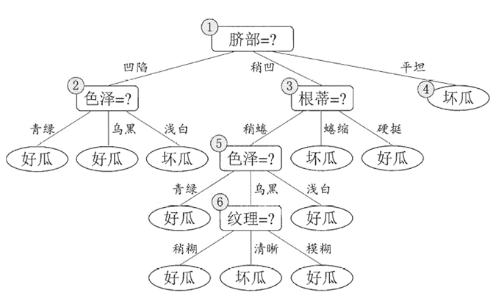
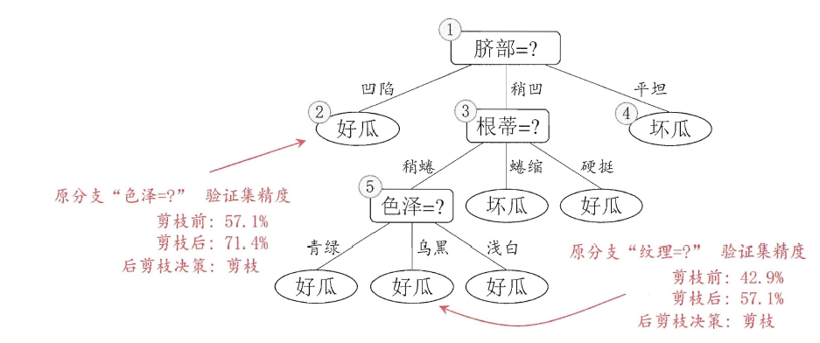
决策树的剪枝
降低错误剪枝 (例)

Slide 63

决策树的剪枝
代价-复杂度剪枝 通过极小化决策树整体的损失函数或代价函数来实现
设树 T 的叶结点个数为|T|, t 是树 T 的叶结点, 该叶结点有 N_{t} 个样本点, 其中 k 类的样本点有 N_{tk} 个, k = 1, 2,..., K
损失函数
其中α ≥ 0为参数, H_{t} (T)为叶结点t上的经验熵
$$C_{α}(T)=C(T)+α\left|T\right|$$
$$C(T)=\sum_{t=1}^{\left|T\right|}{N_{t}}H_{t}(T)=−\sum_{t=1}^{\left|T\right|}{\sum_{k=1}^{K}{N_{tk}}}\log{\frac{N_{tk}}{N_{t}}}$$
$$H_{t}(T)=−\sum_{k}{\frac{N_{tk}}{N_{t}}}\log{\frac{N_{tk}}{N_{t}}}$$

Slide 64
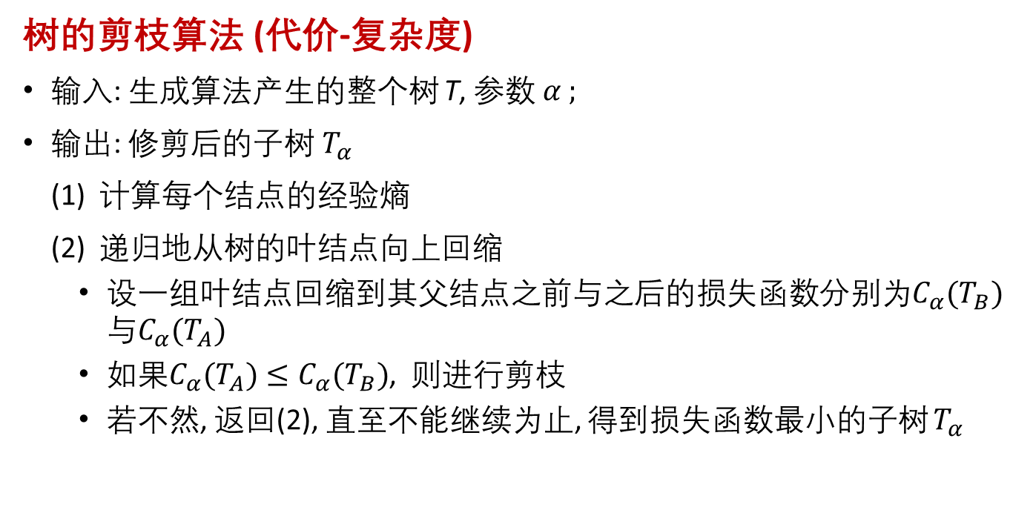
决策树的剪枝
树的剪枝算法 (代价-复杂度)
输入: 生成算法产生的整个树 T, 参数$α ;$
输出: 修剪后的子树$T_{α}$
(1) 计算每个结点的经验熵
(2) 递归地从树的叶结点向上回缩
设一组叶结点回缩到其父结点之前与之后的损失函数分别为$C_{α}(T_{B})与C_{α}(T_{A})$
如果$C_{α}(T_{A})≤C_{α}(T_{B})$, 则进行剪枝
若不然, 返回(2), 直至不能继续为止, 得到损失函数最小的子树 $T_{α}$

Slide 65
决策树的剪枝
后剪枝决策树通常比预剪枝决策树保留跟多的分支
一般情形下, 后剪枝决策树的欠拟合风险很小, 泛化性能优于预剪枝决策树
但是, 后剪枝过程在生成完全决策树之后进行, 需要自底而上地考察树中所有非叶结点, 因此训练时间开销比未剪枝决策树和预剪枝决策树要大得多

Slide 66
CART算法
(Classification and Regression Trees)
分类与回归树
目标变量是离散的 — 分类树
目标变量是连续的 — 回归树
1984, L. Breiman, J. Friedman, R. Olshen和C. Stone
http://www.stat.berkeley.edu/~breiman/
http://www-stat.stanford.edu/~jhf/
http://www-stat.stanford.edu/~olshen/

Slide 67
CART树与ID3算法的不同
二元划分:
二叉树不易产生数据碎片, 精确度往往也会高于多叉树
CART中选择变量的不纯性度量:
分类目标: Gini指数 、Towing 、order Towing
连续目标: 最小平方残差、最小绝对残差
剪枝:
用预剪枝或后剪枝对训练集生长的树进行剪枝
树的建立:
如果目标变量是标称的, 并且是具有两个以上的类别, 则CART可能考虑将目标类别合并成两个超类别（双化）
如果目标变量是连续的, 则CART算法找出一组基于树的回归方程来预测目标变量
Gini指数

Slide 68
CART树
CART算法由两部分组成:
决策树生成
决策树剪枝
分类树: 基尼指数Gini Index
回归树: 平方误差最小化

Slide 69
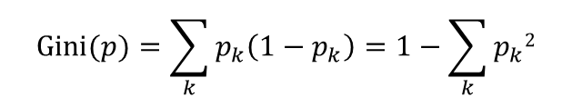
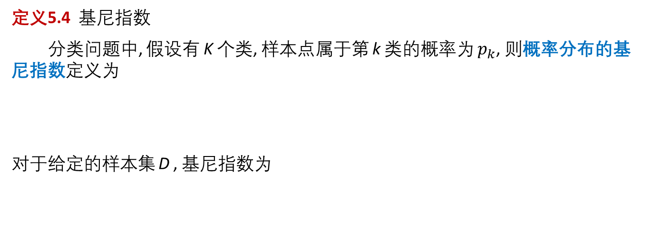
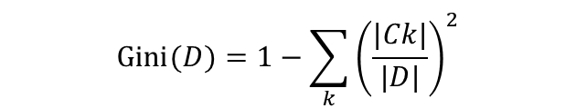
CART的生成：分类树
CART分类树用基尼指数 (Gini index) 选择最优特征, 同时决定该特征的最优二值切分点
定义5.4 基尼指数
分类问题中, 假设有 K 个类, 样本点属于第 k 类的概率为 $p_{k}$, 则概率分布的基尼指数定义为
对于给定的样本集 D , 基尼指数为
$$Gini(p)=\sum_{k}{p_{k}\left(1−p_{k}\right)=1−\sum_{k}{p_{k}2}}$$
$$Gini(D)=1−\sum_{k}{{\left(\frac{|Ck|}{|D|}\right)}^{2}}$$

Slide 70
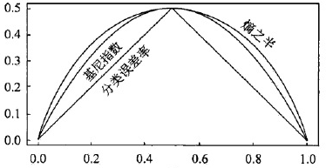
CART的生成：分类树
如果样本集合 D 根据特征 A 是否取某一可能值 a , 被划分成 D₁ 和 D₂ 两部分, 即
则在特征 A 条件下集合 D 的基尼指数为
$$D1=\left\{(x,y)∈D|A\left(x\right)=a\right\}, D2=1−D1$$
$$Gini\left(D, A\right)=\frac{\left|D1\right|}{\left|D\right|}Gini\left(D1\right)+\frac{\left|D2\right|}{\left|D\right|}Gini\left(D2\right)$$

Slide 71
CART的生成：分类树
CART生成算法
输入: 训练数据集 D , 停止计算条件
输出: CART决策树
从根节点开始, 递归对每个结点操作, 构建二叉决策树:
(1) 设结点数据集为 D , 对每个特征 A, 对其每个值 a , 根据样本点对 A = a 的
测试为“是”或“否” , 将 D 分为 D₁ , D₂ , 计算 A = a 的基尼指数
(2) 在所有的特征 A 以及所有可能的切分点 a 中, 选择基尼指数最小的特征和
切分点, 将数据集分配到两个子结点中
(3) 对两个子结点递归调用1, 2步骤, 直至满足停止条件
(4) 生成CART树

Slide 72
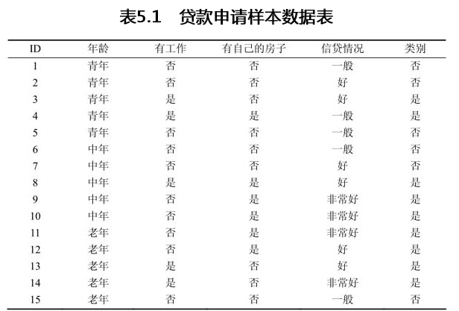
CART生成算法
例
求A₁最优划分点
D|A₁ | A₁=？ | 个数 | 类别
 |  |  | 否 | 是
$$\hat{\text{D}\text{1}}$$ | 青年 | 5 | 3 | 2
$$\hat{\text{D}\text{2}}$$ | 中年 | 5 | 2 | 3
$$\hat{\text{D}\text{3}}$$ | 老年 | 5 | 1 | 4
$$Gini\left(D, A1\right)=\frac{\left|D1\right|}{\left|D\right|}Gini\left(D1\right)+\frac{\left|D2\right|}{\left|D\right|}Gini\left(D2\right)$$
$$=\frac{5}{15}\left(1−{\left(\frac{2}{5}\right)}^{2}−{\left(\frac{3}{5}\right)}^{2}\right)+\frac{10}{15}\left(1−{\left(\frac{7}{10}\right)}^{2}−{\left(\frac{3}{10}\right)}^{2}\right)$$
$$=0.44$$

Slide 73
CART生成算法
例
求A₁最优划分点
D|A₁ | A₁=？ | 个数 | 类别
 |  |  | 否 | 是
$$\hat{\text{D}\text{1}}$$ | 青年 | 5 | 3 | 2
$$\hat{\text{D}\text{2}}$$ | 中年 | 5 | 2 | 3
$$\hat{\text{D}\text{3}}$$ | 老年 | 5 | 1 | 4
$$Gini\left(D, A1\right)=\frac{\left|D1\right|}{\left|D\right|}Gini\left(D1\right)+\frac{\left|D2\right|}{\left|D\right|}Gini\left(D2\right)$$
$$=\frac{5}{15}\left(1−{\left(\frac{2}{5}\right)}^{2}−{\left(\frac{3}{5}\right)}^{2}\right)+\frac{10}{15}\left(1−{\left(\frac{4}{10}\right)}^{2}−{\left(\frac{6}{10}\right)}^{2}\right)$$
$$=0.48$$

Slide 74
CART生成算法
例
求A₁最优划分点
D|A₁ | A₁=？ | 个数 | 类别
 |  |  | 否 | 是
$$\hat{\text{D}\text{1}}$$ | 青年 | 5 | 3 | 2
$$\hat{\text{D}\text{2}}$$ | 中年 | 5 | 2 | 3
$$\hat{\text{D}\text{3}}$$ | 老年 | 5 | 1 | 4
$$Gini\left(D, A1\right)=\frac{\left|D1\right|}{\left|D\right|}Gini\left(D1\right)+\frac{\left|D2\right|}{\left|D\right|}Gini\left(D2\right)$$
$$=\frac{5}{15}\left(1−{\left(\frac{1}{5}\right)}^{2}−{\left(\frac{4}{5}\right)}^{2}\right)+\frac{10}{15}\left(1−{\left(\frac{5}{10}\right)}^{2}−{\left(\frac{5}{10}\right)}^{2}\right)$$
$$=0.44$$

Slide 75
CART生成算法
例
A₁最优划分点：青年/老年
$$Gini\left(D, A1\right)=0.44$$
A₂最优划分点：\
$$Gini\left(D, A2\right)=0.32$$
A₃最优划分点：\
$$Gini\left(D, A3\right)=0.27$$
A₄最优划分点：一般
$$Gini\left(D, A4\right)=0.32$$

Slide 76
CART生成算法
例
有自己的房子
是
否
是
？

Slide 77
CART生成算法
例
有自己的房子
是
否
是
有工作
是
否
是
否

Slide 78
CART的生成：回归树
设Y是连续变量, 给定训练数据集:
假设已将输入空间划分为 M 个单元 R₁, R₂,..., R_{m} , 并且每个单元 R_{m} 上有一个固定的输出C_{m}, 回归树表示为:
平方误差表示预测误差, 用平方误差 最小准则求解每个单元上的最优输出值:
R_{m}上的C_{m}的最优值:
$$D=\{(x_{1},y_{1}),(x_{2},y_{2}),⋯,(x_{N},y_{N})\}$$
$$f(x)=\sum_{m=1}^{M}{c_{m}}I(x∈R_{m})$$
$$\sum_{x_{1}∈R_{m}}{(y_{i}−f(x_{i}}))^{2}$$
$${\hat{c}}_{m}=ave(y_{i}|x_{i}∈R_{m})$$

Slide 79
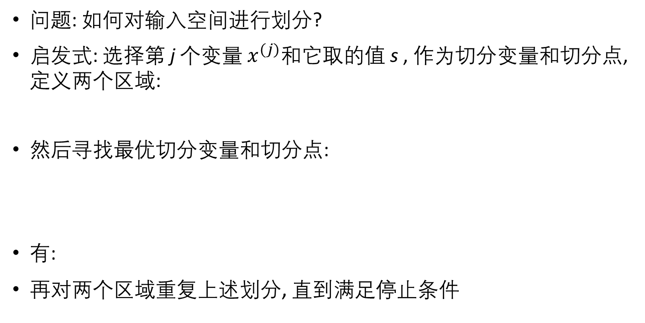
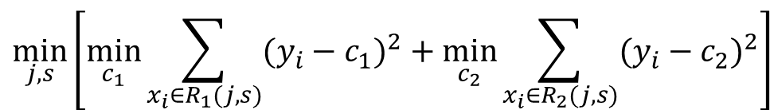
CART的生成：回归树
问题: 如何对输入空间进行划分?
启发式: 选择第 j 个变量 $x^{(j)}$和它取的值 s , 作为切分变量和切分点, 定义两个区域:
然后寻找最优切分变量和切分点:
有:
再对两个区域重复上述划分, 直到满足停止条件
$$R_{1}(j,s)=\{x|x^{(j)}≤s\} 和 R_{2}(j,s)=\{x|x^{(j)}>s\}$$
$$\min_{j,s}\left[\min_{c_{1}}\sum_{x_{i}∈R_{1}(j,s)}{(y_{i}−c_{1})^{2}+\min_{c_{2}}\sum_{x_{i}∈R_{2}(j,s)}{(y_{i}−c_{2})^{2}}}\right]$$
$${\hat{c}}_{1}=ave(y_{i}|x_{i}∈R_{1}(j,s)) 和 {\hat{c}}_{2}=ave(y_{i}|x_{i}∈R_{2}(j,s))$$

Slide 80
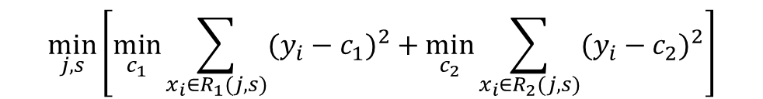
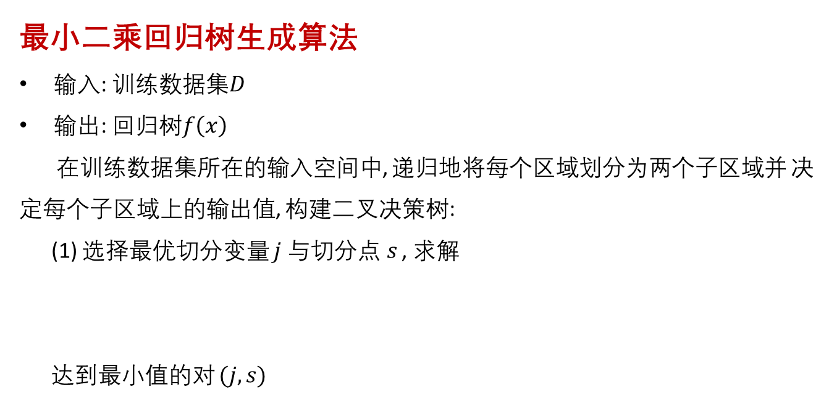
CART的生成：回归树
最小二乘回归树生成算法
输入: 训练数据集$D$
输出: 回归树$f\left(x\right)$
在训练数据集所在的输入空间中, 递归地将每个区域划分为两个子区域并 决定每个子区域上的输出值, 构建二叉决策树:
(1) 选择最优切分变量 $j$ 与切分点$s$ , 求解
达到最小值的对 $(j,s)$
$$\min_{j,s}\left[\min_{c_{1}}\sum_{x_{i}∈R_{1}(j,s)}{(y_{i}−c_{1})^{2}+\min_{c_{2}}\sum_{x_{i}∈R_{2}(j,s)}{(y_{i}−c_{2})^{2}}}\right]$$

Slide 81

CART的生成：回归树
最小二乘回归树生成算法
(2) 用选定的对 $\left(j,s\right)$ 划分区域并决定相应的输出值:
(3) 继续对两个子区域调用步骤(1), (2) 直至满足停止条件
(4) 将输入空间划分为 M 个区域 $R_{1}$, $R_{2}$,$⋯,R_{M}\text{,}$ 生成决策树:
$$R_{1}(j,s)=\{x|x^{(j)}≤s\} ， R_{2}(j,s)=\{x|x^{(j)}>s\} \\ {\hat{c}}_{m}=\frac{1}{N_{m}}\sum_{x_{i}∈R_{m}(j,s)}{y_{i}}, x∈R_{m}, m=1,2$$
$$f(x)=\sum_{m=1}^{M}{{\hat{c}}_{m}}I(x∈R_{m})$$

Slide 82
CART的剪枝
两步剪枝
(1) 从生成算法产生的决策树 T₀ 底端开始不断剪枝, 直到 T₀ 的根结点, 形成子树序列 {T₀ , T₁, …, T_{n}}
(2) 通过交叉验证法在独立的验证数据集上对子树序列进行测试, 从中选择最优子树

Slide 83

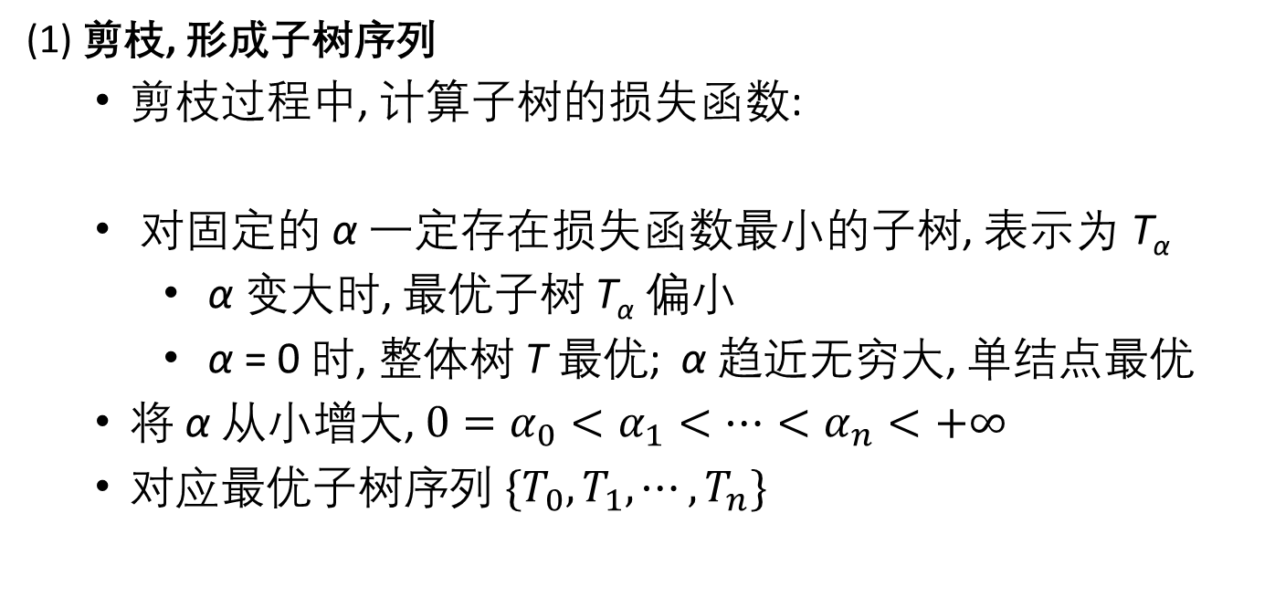
CART的剪枝
(1) 剪枝, 形成子树序列
剪枝过程中, 计算子树的损失函数:
对固定的 α 一定存在损失函数最小的子树, 表示为 T_{α}
α 变大时, 最优子树 T_{α} 偏小
α = 0 时, 整体树 T 最优; α 趋近无穷大, 单结点最优
将 α 从小增大, $0=α_{0}<α_{1}<⋯<α_{n}<+∞$
对应最优子树序列$\{T_{0},T_{1},⋯,T_{n}\}$
$$C_{α}(T)=C(T)+α\left|T\right|$$

Slide 84
CART的剪枝
具体: 从 T₀ 开始剪枝, 以 t 为单结点树的损失函数：
以 t 为根结点的子树 T_{t} 的损失函数:
当 α = 0 及 α 很小时,
不断增大 α , 当
T_{t} 与 t 有相同损失函数值, 但 t 结点更少, 所以剪枝 T_{t}
$$C_{α}(t)=C(t)+α$$
$$C_{α}(T_{t})=C(T_{t})+α\left|T_{t}\right|$$
$$C_{α}(T_{t})<C_{α}(t)$$
$$C_{α}(T_{t})=C_{α}(t)$$
$$α=\frac{C(t)−C(T_{t})}{\left|T_{t}\right|−1}$$

Slide 85
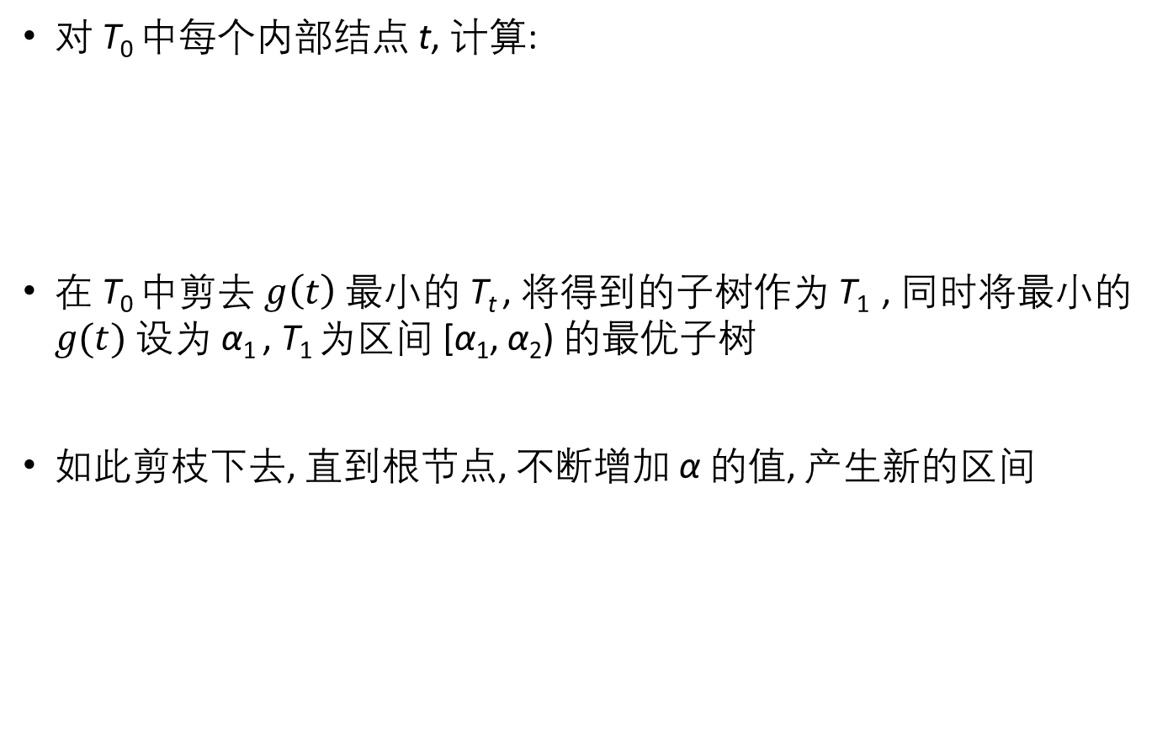
CART的剪枝
对 T₀ 中每个内部结点 t, 计算:
在 T₀ 中剪去 $g\left(t\right)$最小的 T_{t} , 将得到的子树作为 T₁ , 同时将最小的$g(t)$ 设为 α₁ , T₁ 为区间 [α₁, α₂) 的最优子树
如此剪枝下去, 直到根节点, 不断增加 α 的值, 产生新的区间
$$g(t)=\frac{C(t)−C(T_{t})}{\left|T_{t}\right|−1}$$

Slide 86
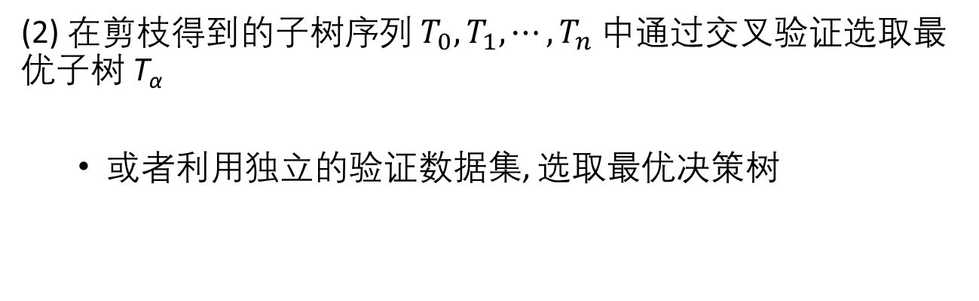
CART的剪枝
(2) 在剪枝得到的子树序列 $T_{0},T_{1},⋯,T_{n}$ 中通过交叉验证选取最优子树 T_{α}
或者利用独立的验证数据集, 选取最优决策树

Slide 87
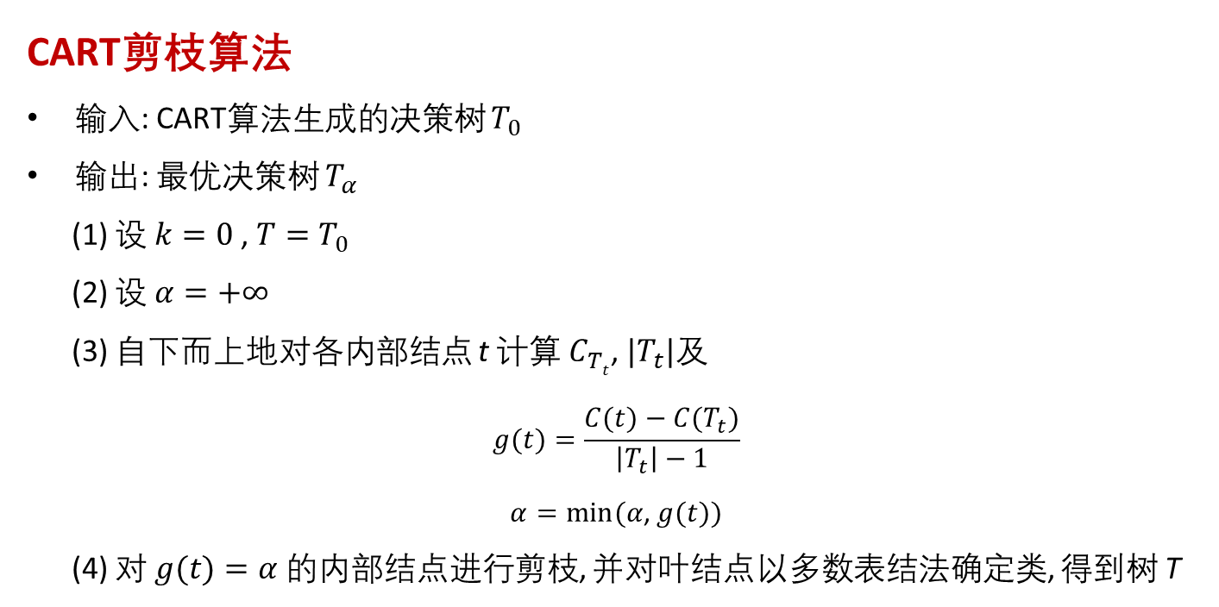
CART的剪枝
CART剪枝算法
输入: CART算法生成的决策树 $T_{0}$
输出: 最优决策树 $T_{α}$
(1) 设 $k=0$, ${T=T}_{0}$
(2) 设 $α=+∞$
(3) 自下而上地对各内部结点 t 计算 $C_{Tt}$, ${|T}_{t}|及$
$$g(t)=\frac{C(t)−C(T_{t})}{\left|T_{t}\right|−1}$$
$$α=min⁡(α\text{, }g(t))$$
(4) 对 $g(t)=α$ 的内部结点进行剪枝, 并对叶结点以多数表结法确定类, 得到树 T

Slide 88
CART的剪枝
CART剪枝算法
(5) $k=k+1$, $αk=α$, $Tk=T$
(6) 如果 $Tk$ 不是由根结点及两个叶结点构成的数, 回到步骤(2); 否则, 令$Tk=Tn$
(7) 采用交叉验证法在子树序列 $T_{0},T_{1},⋯,T_{n}$ 中选取最优子树 $T_{α}$

Slide 89
提纲
决策树模型
决策树学习
决策树生成算法
决策树剪枝算法
*随机森林
: 特征选择与信息熵
: ID3, C4.5
: *预剪枝, *后剪枝, CART

Slide 90
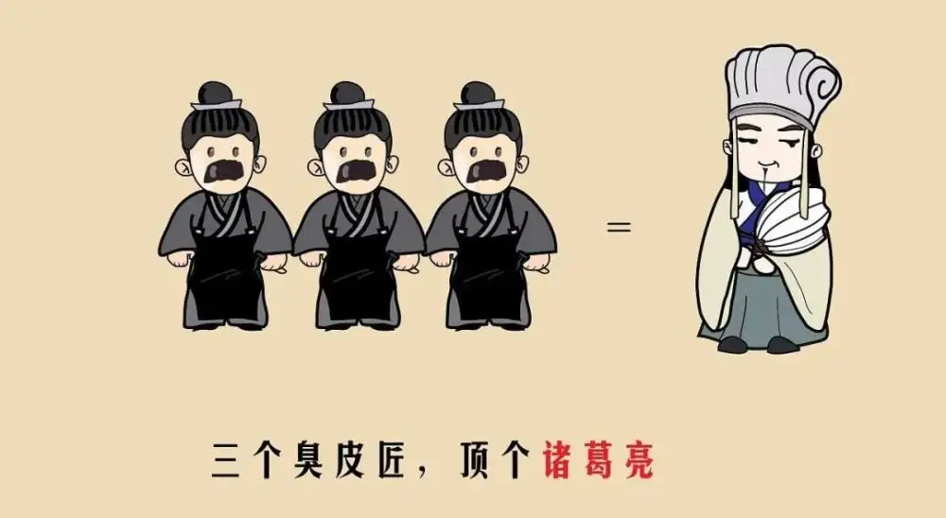
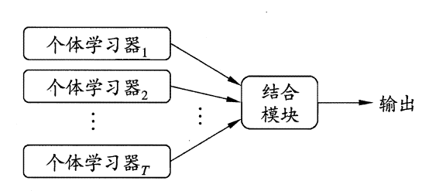
集成学习 (Ensemble learning) 简介
“三个臭皮匠, 顶个诸葛亮”
集成学习, 或基于委员会的学习 (committee-based learning) 通过构建 (?) 并结合 (?) 多个学习器来完成学习任务

Slide 91
集成学习方法
依据个体学习器的生成方式, 集成学习方法大致可分为两大类
个体学习器不存在强依赖关系、可同时生成的并行化方法
代表: Bagging (bootstrap aggregation); 随机森林 (RF)
个体学习器存在强依赖关系, 必须串行生成的序列化方法
代表: Boosting, 如AdaBoost

Slide 92
集成学习方法: 并行化
代表: Bagging (bootstrap aggregation); 随机森林 (RF)
主要关注降低方差——需要基学习器较强 (倾向过拟合), 如无剪枝决策树、神经网络
原始数据集
Boostrap抽样:
有放回随机抽样
采样集1
采样集2
……
采样集M
学习器1
学习器2
……
学习器M
最终结果

Slide 93
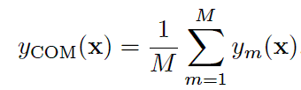

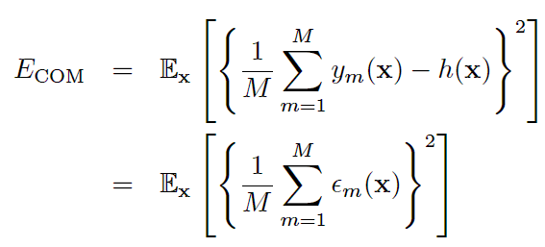
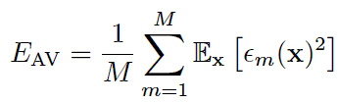
集成学习方法: 并行化
Bagging原理
假设生成了 M 个 bootstrap 数据集, bagging的输出:
令 , 有:

Slide 94
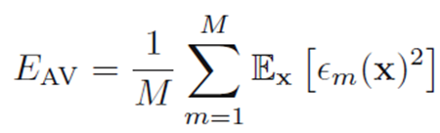



集成学习方法: 并行化
Bagging原理
若
则有
以上结论假设所有学习器独立、无关联, 一般不满足
Bagging: “样本扰动”; 随机森林: 引入“属性扰动”

Slide 95
随机森林 (Random forests)
Decorrelating bagged trees
Build a number of decision trees on bootstrapped training samples
When building these decision trees, each time a split in a tree is considered:
- A random sample of m predictors is chosen as split candidates from
the full set of p predictors
- A fresh sample of m predictors is taken at each split
- Typically choose m ≈ p^{1/2}

Slide 96

随机森林
Random forests is a substantial modification of bagging that builds a large collection of de-correlated trees, and then averages them
On many problems the performance of random forests is very similar to boosting, and they are simpler to train and tune

Slide 97
作业
《统计学习方法》5.2, 5.4
《机器学习》4.2

